Slide 1
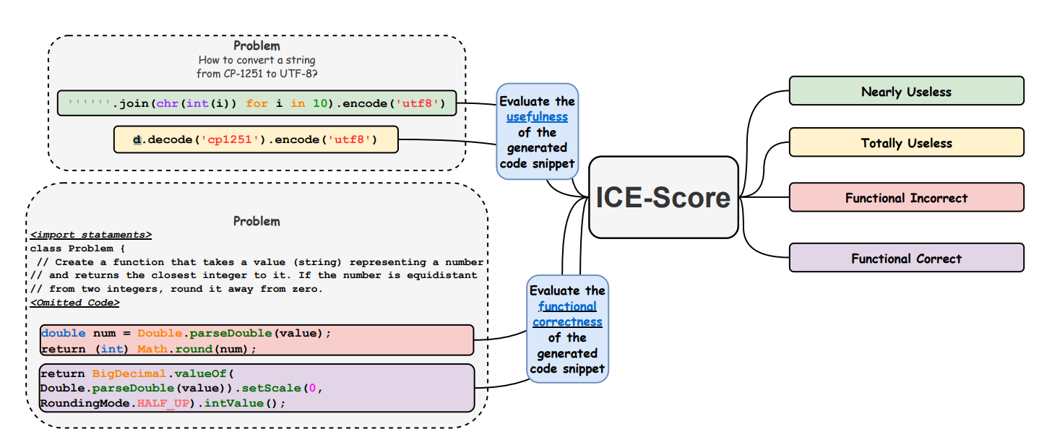
Instructing Large Language Models to Evaluate Code
Yovel Gabay
Tal Gaon
Ravid Goldin
Notes:
אנחנו מציגים מדדי הערכה למודלי אל-אל-אמ
אייז סקור זה מודל שמעריך קוד על ידי מתן הוראות מפורטות למודל שפה כמו צאט גיפיטי על מנת שיעריך את הקוד לפי קריטריונים מסויימים

Slide 2
Overview
Introduction
The problem being solved
Previous techniques
The suggested solution
Example result +live demo
Conclusion
Notes:
אז זה מה שנעשה במצגת:
נספר על הקע
נגדיר את הבעיה
נראה מודלים קודמים שהיו
נציג את ICE-SCORE
נראה דוגמאות
ולבסוף סיכום

Slide 3
Introduction NLG Natural language generation
Branch of AI and NLP focused on generating human-like text or speech from structured data.
Enables machines to communicate with humans naturally.
Facilitates applications across domains such as summarization, translation, chatbots, and content generation.
NLG systems have seen significant progress in developing large language models (LLMs)
Notes:
יצירת שפה טבעית היא ענף של בינה מלאכותית ועיבוד שפה טבעית
המוקדש ליצירת טקסט או דיבור דמוי אדם מנתונים מובנים.
המטרה שלו זה לגרום למכונות לתקשר בצורה טובה עם בני האדם
יכולת זו הובילה לעוד תכונות נוספות כמו:
סיכום טקסט\ תרגום שפות\ צ'אטבוטים ויצירת תוכן.
מערכות אן-אל-גי הראו התקדמות משמעותית בפיתוח מודלים של אל-אל-אמ

Slide 4
Challenges in NLG Evaluation
Evaluating the quality of NLG systems remains a challenging task , primarily due to the limitations of traditional evaluation metrics.
Why NLG Evaluation is Challenging?
Limited ability of traditional metrics to capture nuances and semantic meanings.
Difficulty in distinguishing between machine-generated and human-written text.
Notes:
קשיים בהערכת איכות של מערכות NLG-
נותרה משימה מאתגרת, בעיקר בגלל מגבלות מדדי הערכה
כמו למשל:
ללכוד ניואנסים ומשמעויות סימנטיות, וקושי להבחין בין טקסט שנוצר ע"י מכונה לטקסט שנכתב ע"י אדם

Slide 5
The problem being solved
Evaluation of generated text by large language models (LLMs) poses challenges, particularly in code intelligence tasks.
Traditional evaluation metrics like BLEU and ROUGE show weak correlations with human judgment in code intelligence tasks.
Utilizing human-written test suites for evaluating functional correctness is challenging, especially in low-resource domains.
The complexity of programming concepts makes it difficult to develop evaluation metrics that align with human judgment.
Notes:
הערכת הטקסט שנוצר על ידי מודלים אל-אל-אמ-אס היא מאוד קשה לביצוע.
לכן יש כמה דרכים שפעלו עד כה להערכת הטקסט כמו "בלו" ו"רוג'"
או שימוש בבדיקות שנכתבו ע"י אדם להערכת נכונות הקוד - ביצוע מאתגר, במיוחד בתחומים דלי משאבים .
מוטיבציה-
היא לספק מדד הערכה מדויק ואמין יותר למשימות יצירת קוד, ללא צורך בחבילות בדיקה שנכתבו על ידי אדם

Slide 6
Existing Approaches
CodeBERTScore
Neural-model-based metric capturing semantic information from reference and generated code.
Higher correlation with functional correctness and human preferences
Relies on high-quality references.
Limited effectiveness due to incomplete understanding of source code.
Token-matching-based metrics (e.g., BLEU, ROUGE):
Widely used in NLG evaluation.
Poor correlation with human judgment and difficulty capturing semantic meanings.
Require reference output, challenging to obtain for new tasks and low-resource domains.
G-EVAL (Generic Evaluation Metric for Natural Language Understanding Systems):
Reference-free NLG metric leveraging Large Language Models (LLMs).
Evaluates text quality based on alignment with human preferences and semantic coherence.
Doesn't require explicit references or human-written test suites.
Provides more objective and reliable evaluation compared to traditional metrics.
Notes:
BLUEW, ROUGU:
מדדים מבוססים אסימונים כמו "בלו" ו "רוג'" היו בשימוש נרחב להערכת מערכות יצירת שפה טבעית אן-אל-גי,
אך לא פעלו כראוי מכיוון שהם מסתמכים על מילים\ ביטויים ספציפיים ולכן עלולים "לפספס" פלטים נכונים עם משמעויות דומות.
CodeBertScore:
גישות חדשות כמו "קוד ברט סקור" מראות התאמה טובה יותר , אך הן מסתמכות על נתונים שקשים להשגה.
G-EVAL:
בניגוד לשיטות אחרות : גי-איבל מעריך טקסט מבלי להזדקק לטקסטים אחרים כדי להשוות אותו אליהם.
משתמש במודלים מתקדמים של אי-אי
כדי לבצע הערכה זו הוא בוחן אם הטקסט נשמע טוב והגיוני מבחינה לוגית
לא דורש חבילות בדיקה.
הוא שואף לתת הערכה הוגנת ומדוייקת יותר של איכות הטקסט לעומת שיטות ישנות יותר.

Slide 7
ICE-Score: A Novel Evaluation Metric
ICE-Score: Instruct LLMs to perform human-like multidimensional Code Evaluation
Leverages the recent NLG metric, G-EVAL but only relies on assessment criteria and evaluation step template, without the need for instruction generation and weighted scoring function
Notes:
Ice-Scoreלאור זאת, נוצר מדד הערכה חדש.
שמטרתו לבצע הערכת קוד רב ממדית דמוי אדם.
הוא בעצם ממנף את מדד ה אן-אל-גי העדכני גי-איבל אך מסתמך רק על קריטריוני הערכה ותבנית שלב הערכה, ללא צורך בהפקת הוראות ופונקציית ניקוד משוקללת.

Slide 8
Contributions of ICE-Score
Multi-dimensional and Reference-Free: ICE-Score is the first of its kind, offering a reference-free automatic evaluation metric for code intelligence tasks.
Efficacy Demonstrated: Extensive experiments showcase the efficacy of ICE-Score across four programming languages, assessing both human-based usefulness and execution-based functional correctness.
Potential Improvements: refining backbone model performance and reasoning capability.
Notes:
התרומות של איס-סקור:
הוא מדד הערכה הראשון מסוגו שתוכנן עבור משימות קוד
הוא מעריך את איכות הקוד ממספר מימדים מבלי להסתמך על הפניות מוגדרות מראש או חבילות בדיקה שנכתבו
מבחינת יעילות- בוצעו כמות גדולה של ניסויים ב 4 שפות שונות , תוך הערכת תועלת הקוד ונכונות תפקודית במהלך ביצוע.
שיפור ביצועים:
שיפורים כמו אפקטיביות , דיוק, אמינות של מדד זה, שואפים לתת מענה לכל המגבלות הקיימות
או האיזורים בהם המדד לא נותן ביצועים מיטביים,
שיפור מודל "עמוד שדרה" זהו המודל הליבה של אל-אל-אמ המשמש כבסיס להערכות של איס-סקור
.
לכן, חידוד הביצועים של מודל זה יגרום להבין ולהעריך טוב יותר את הקוד.

Slide 9
Implementation

Slide 10
Understanding Temperature in LLMs
Temperature is a parameter in large language models (LLMs) ranging from 0 to 1.
It controls the randomness of LLM responses, affecting the diversity and creativity of generated outputs.
The higher the temperature, the more diverse and creative the output would be.
In ICE-Score model temperature set to 0
Notes:
טמפרטורה היא פרמטר במודלים של אל-אל-אמ שנע בין 0 ל 1.
הוא משפיע על הגיוון והיצירתיות של התפוקות שנוצרו
ככל שהטמפ' גבוהה יותר, כך התפוקה תהיה מגוונת ויצירתית יותר.
למשל: כאשר הטמפ' מוגדרת 0 המודל אל-אל-אמ יפיק את אותו הפלט שוב ושוב כאשר נותנים את אותו הקלט.
לכן, ככל שהטמפ' עולה כך המודל הופך ליצירתי יותר ומציע תפוקות מגוונות יותר.
אם הטמפ' היא 1- אז הפלט יכול לאבד משמעות ולהפוך ללא יציב או חסר הגיון.

Slide 11
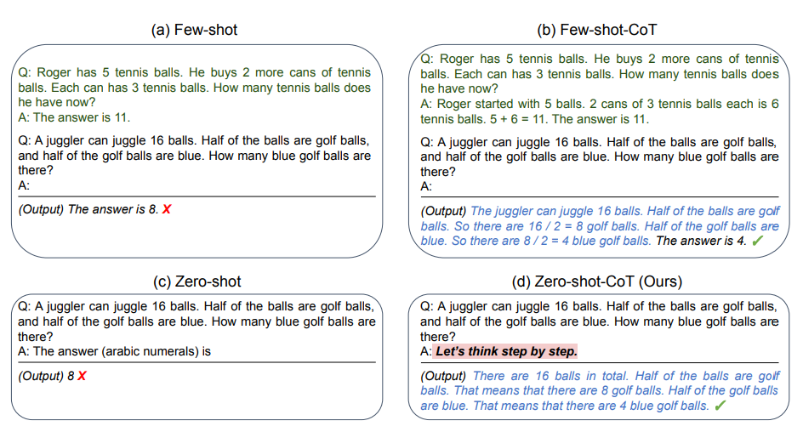
Chain-of-Thought (CoT) Prompting
Chain-of-thought (CoT) Prompting is a technique used to guide LLMs through a step-by-step reasoning process when performing a specific task.
Zero-shot CoT: provide the LLM a prompt that describes the task, but the prompt does not provide any examples for the task. It improves the flexibility and generalization of LLMs.
Notes:
CoT היא טכניקה המשמשת להנחיית LLM דרך תהליך חשיבה שלב אחר שלב בעת ביצוע משימה ספציפית.
Zero-shot Chain-of-Thought (ZS-CoT) מרחיב את הרעיון של CoT Prompting בכך שהוא מאפשר ל-LLMs לבצע תהליכי חשיבה של שלב אחר שלב ללא הכשרה מפורשת על המשימה הספציפית. כלומר ההנחיה המתארת את המשימה אינה מספקת דוגמאות למשימה
זה משפר את הגמישות של הLLM

Slide 12
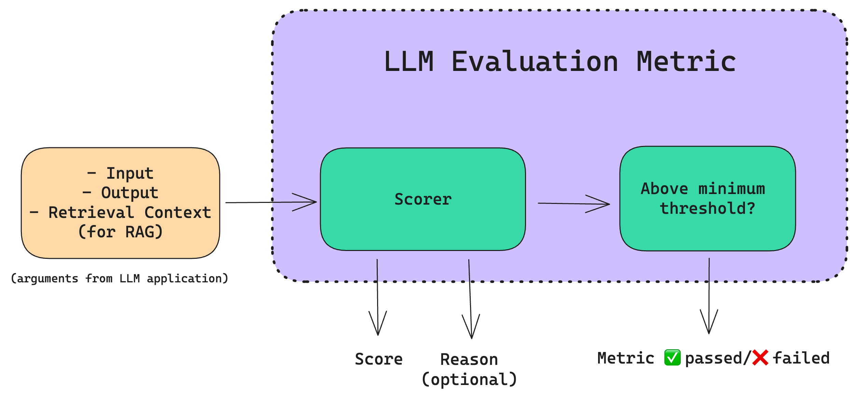
What are LLM Evaluation Metrics?
LLM evaluation metrics are metrics that score an LLM’s output based on criteria you care about.
Notes:
מדד הערכת LLM הוא מדדים
אנחנו רוצים להעריך את הLLM ע"פ מה שהיא תוכננה לעשות
הLLM מייצר input output לדוגמה אם הLLM נועד לסכם מאמרי חדשות אז LLM ייצר מאמר ויסכם אותו, והציון ינתן לו ע"פ:
האם הסיכום מכיל מספיק מידע מהטקסט המקורי.
האם התקציר מכיל סתירות מהטקסט המקורי.

Slide 13
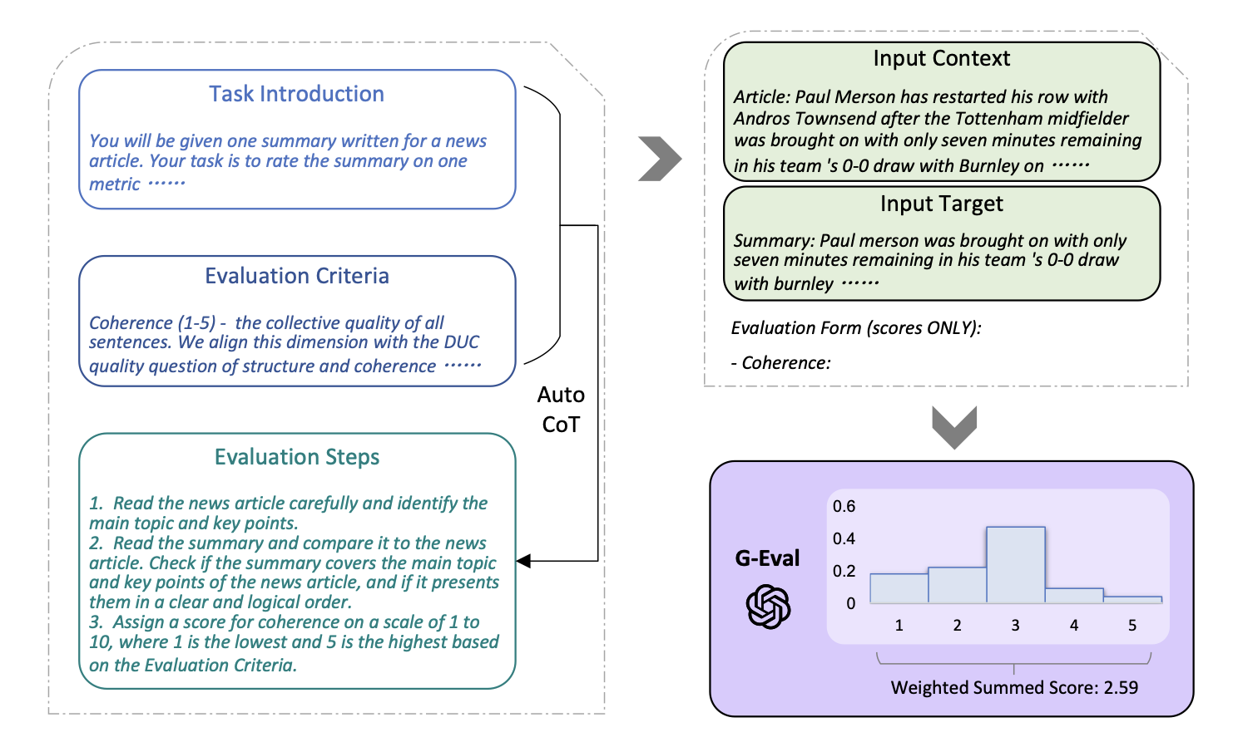
G-Eval
Notes:
1. נכניס למערכת הגדרה למשימה ואת הקריטריון להערכה
2. נבקש מהLLM לייצר CoT מפורט של שלבי הערכה
3. נוצר קלט ופלט + הערכה לפי שלבי הערכה
4. לאחר הפקת ציונים עבור כל aspect(היבט), G-eval נותן הסתברות לכל ציון ומבצעים סיכום משוקלל של הציונים.

Slide 14
Backbone model
The backbone model serves as the fundamental large language model (LLM) that forms the basis for evaluating code quality.
Backbone Model Used in ICE-Score ICE-Score using GPT-3.5 as the backbone across multiple datasets and programming languages.
Importance of Backbone Model Performance Accuracy and Consistency - directly influence the reliability of ICE-Score evaluations.
Robustness- A robust backbone model can handle various programming languages, code structures, and problem domains effectively
Notes:
מודל עמוד השדרה משמש בLLM המהווה את הבסיס להערכת איכות הקוד.
ICE-Score משתמש ב-GPT-3.5 כBackbone model על פני מספר datasets ושפות תכנות.
חשיבות ביצועי Backbone model
דיוק ועקביות - משפיעים ישירות על המהימנות של הערכת הקוד בice-score
חוסן – מודל חזק יכול להתמודד ביעילות עם שפות תכנות שונות, מבני קוד שונים

Slide 15
Instructions for Code Evaluation
Evaluation Aspects: evaluation of code quality involves two main aspects:
Code Usefulness (0-4)
Usefulness of the code snippet based on the problem description.
Is the code helpful?
Is it relevant to the problem?
Functional Correctness (0-4)
Execution-based quality of the code snippet combined with the problem.
- A score of 0 (failing all possible tests) means that the code snippet is totally incorrect and meaningless.
- A score of 4 (passing all possible tests) means that the code snippet is totally correct and can handle all cases.
Evaluation steps:
Read the problem carefully and identify the required functionalities of the implementation.
Read the code snippet and compare it to the problem. Check if the code snippet covers all required functionalities of the problem, and if it aligns with the Evaluation Criteria.
Assign a score for [Evaluation Aspect] on a scale of 0 to 4, where 0 is the lowest and 4 is the highest based on the Evaluation Criteria.
Notes:
מבנה:
קריטריוני הערכה:
Code Usefulness השימושיות של קטע הקוד על סמך תיאור הבעיה. האם פותר את הבעיה? האם רלוונטי לפתרון הבעיה?
Functional Correctness קטע הקוד והבעיה צריכים לעבור את כל הבדיקות האפשריות על סמך הבנת קוד ההפניה. הנכונות נמדדת על ידי כל בדיקות היחידה האפשריות. צריך להעריך את ההיגיון שורה אחר שורה. צריך להעריך את ההיגיון שורה אחר שורה.
- ציון 0 (נכשל בכל המבחנים האפשריים) אומר שקטע הקוד שגוי לחלוטין וחסר משמעות.
- ציון 4 (עובר את כל המבחנים האפשריים) אומר שקטע הקוד נכון לחלוטין ויכול לטפל בכל המקרים.
שלבי הערכה:
1. קרא את הבעיה בעיון וזהה את הפונקציות הנדרשות של היישום. הבן את הצהרת הבעיה וקבע אילו פונקציות יש ליישם.
2. הערך את התאמת קטע הקוד לבעיה וודא שהוא ממלא את כל הפונקציות הנדרשות.
3. תן ציון עבור [היבט הערכה] בסולם של 0 עד 4, כאשר 0 הוא הנמוך ביותר ו-4 הוא הגבוה ביותר בהתבסס על קריטריוני ההערכה.

Slide 16
Method
 | G-Eval | ICE-Score
Input | (1)Task Introduction (2)Evaluation criteria (3)Detailed evaluation steps | (1)Evaluation criteria (2)Template-based evaluation steps
Interaction with LLMs | 1. The evaluation process heavily relies on the LLMs to generate CoT prompts. | ICE-Score relies on predefined evaluation criteria and template-based evaluation steps, reducing the need for extensive generation from the LLMs ICE-Score does employ CoT for reasoning during the evaluation process
Need for weighted scoring function after iteration | Yes | No Directly using the scores generated during evaluation
Model Temperature | Not specified | Model temperature set to 0 for efficiency
Efficiency and Cost- effectiveness | May consume more computational resources and time | More cost-friendly and efficient approach
Notes:
INPUT
בגלל שאנחנו מתעסקים רק בפענוח קוד , שלבי ההערכה נשארים אותו הדבר במשימות הערכה שונות.
על-ידי קבלת הנחיה קבועה של שלב הערכה, ICE-Score מבטל את הצורך בהפקה דינמית של הוראות עבור כל משימת הערכה. זה מפשט את תהליך ההערכה ומבטיח שמעריכים יכולים להתמקד בהערכת קטעי הקוד על סמך הקריטריונים שהוגדרו מראש ללא צורך ביצירת הוראות נוספות.
Interaction with LLMs
בg-eval בגלל שקריטריוני ההערכה אינם מוגדרים מראש, תהליך ההערכה מסתמך במידה רבה על הLLM כדי ליצור הנחיות להערכה – כיצד להעריך את המשימה באופן מפורט (המשימה משתנה מפעם לפעם)
לעומת זאת בice-score קריטריוני הערכה קבועים מראש, ושלבי ההערכה שהגדירו לו כיצד להעריך את הקוד.
מה שכן, ice-score משתמש בCoT כדי לנמק ולהסביר מדוע היבטים מסויימים מוערכים בצורה מסויימת.
Need for weighted scoring function after iteration
ICE-Score מבטל את הצורך בפונקציית ניקוד משוקלל לאחר איטרציה. תהליך ההערכה של ICE-Score מתוכנן בצורה כזו שהוא יכול ליצור ישירות ציון הערכה סופי ללא שלב הביניים של צבירה משוקללת.
זה מייעל את תהליך ההערכה ומפחית את המורכבות, מה שהופך את ICE-Score ליעילה וחסכונית יותר.

Slide 17
ICE-Score
input the task problems and corresponding generated code snippets
ICE-Score outputs the corresponding assessments

Slide 18
Experiment Results

Slide 19
Experiment Setup
Objective: Evaluate the effectiveness of ICE-Score for code intelligence tasks.
Backbone Model: GPT-3.5 (GPT-3.5-turbo3).
Datasets: CoNaLa (for human-based usefulness) and HumanEval-X (for execution-based functional correctness).
Comparison Metrics: ICE-Score, CodeBERTScore, and baseline string-based metrics.
Evaluation Aspects: Human preference and functional correctness.
Correlation Metrics: Kendall-Tau (τ), Pearson (rp), and Spearman (rs) coefficients.

Slide 20
Correlation Metrics
ICE-Score compared with 7 other metrics across datasets and languages.
Correlation metrics: Kendall-Tau (τ), Pearson (rp), and Spearman (rs).
These metrics are used to quantify how well automatic evaluation metrics correlate with human preferences or functional correctness in the provided dataset. They provide insights into the degree of agreement or similarity between the automated evaluations and human assessments.

Slide 21
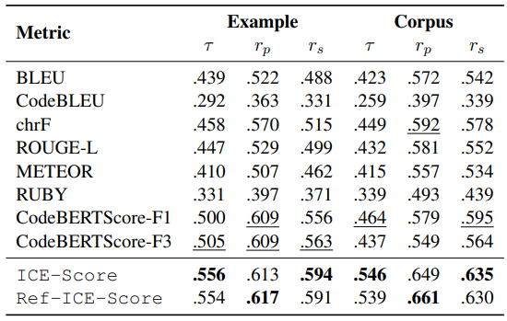
Human-based Usefulness Evaluation
Dataset: CoNaLa (Code/Natural Language) is a benchmark dataset that pairs natural language descriptions of programming tasks with corresponding code solutions.
ICE-Score Performance:
Achieved significant example- and corpus-level correlations.
Outperformed baseline metrics by a considerable margin.
Findings: ICE-Score demonstrated superior alignment with human preferences compared to existing metrics.

Slide 22
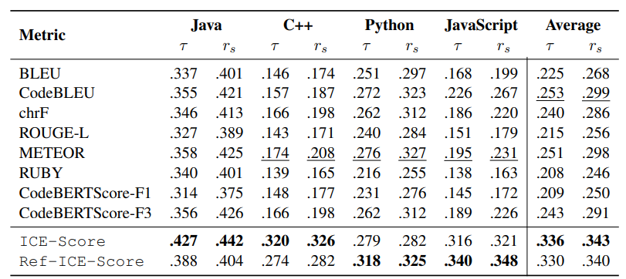
Execution-based Functional Correctness Evaluation
Dataset: HumanEval is a benchmark dataset that includes natural language goals, input-output test cases, and reference solutions written by humans for various programming tasks.
ICE-Score Performance:
Consistently outperformed other baselines across multiple programming languages.
Achieved state-of-the-art performance in corpus-level correlations.
Findings: ICE-Score demonstrated high accuracy in assessing functional correctness, even surpassing CodeBERTScore.

Slide 23
Code

Slide 24
The Instructions
"""\
You will be given the code snippet for a problem.
Your task is to rate the code snippet only on one metric.
Please make sure you read and understand these instructions carefully.
Please keep this document open while reviewing, and refer to it as needed.
Evaluation Criteria:
Functional Correctness (0-4) - Execution-based quality of the code snippet combined with the problem. The correctness is measured by the all possible unit tests, and the comparison of the reference code. The combination of the code snippet and the problem should pass all the possible tests based on your understanding of the reference code. The length of the code snippet can not determine the correctness. You need to assess the logics line by line.
- A score of 0 (failing all possible test) means that the code snippet is totally incorrect and meaningless.
- A score of 4 (passing all possible test) means that the code snippet is totally correct and can handle all cases.

Slide 25
The Instructions
Evaluation Steps:
1. Read the problem carefully and identify required functionalities of the implementation.
2. Read the code snippet and compare it to the problem. Check if the code snippet covers all required functionalities of the problem.
3. Assign a score for functional correctness on a scale of 0 to 4, where 0 is the lowest and 4 is the highest based on the Evaluation Criteria.
Problem:
{{PROBLEM}}
Code Snippet:
{{OUTPUT}}
Evaluation Form:
Functional Correctness (scores ONLY):
""",

Slide 26
The Instructions
from llm_code_eval import evaluate
score = evaluate(problem="Given a list of integers, return the sum of all the integers.",
output="sum = 0\nfor i in range(len(list)):\n\tsum += list[i]\nreturn sum",
task="code-gen", aspect="usefulness", model="gpt-3.5-turbo“, cot=True)
print(score)

Slide 27
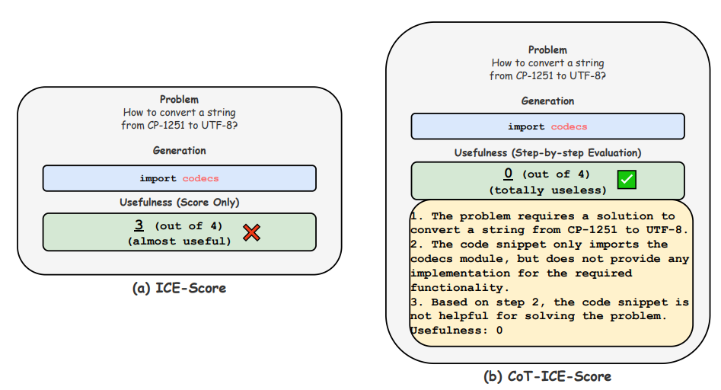
Example inputs and outputs with (a) ICE-Score, (b) ICE-Score with Zero-Shot Chain-of-Thought. With the step-by-step evaluation, the output assessment is more aligned with human preference.

Slide 28
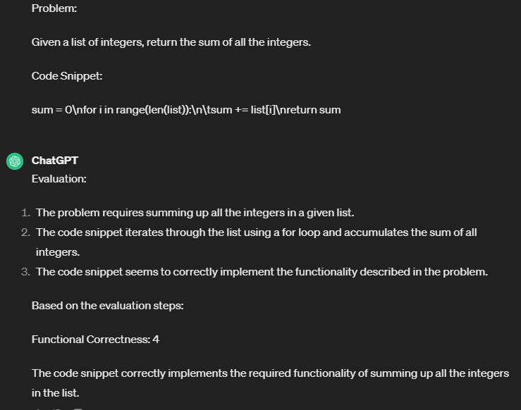

Slide 29
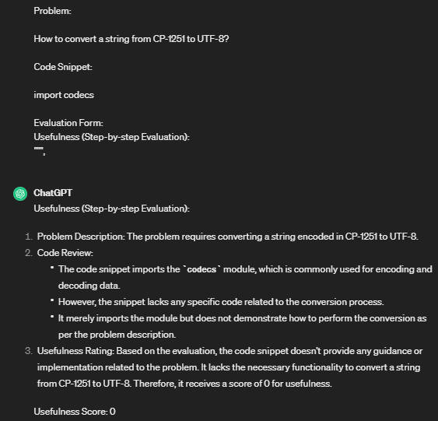

Slide 30
Summary

